Slide 1
Δομή Επιλογής

Slide 2
Οι δομές επιλογής ονομάζονται και δομές ελέγχου

Slide 3
Δομή Ελέγχου if
Αν επιθυμούμε την εκτέλεση μιας ακολουθίας εντολών μόνο εφόσον πληρείται μια συγκεκριμένη συνθήκη, τότε χρησιμοποιούμε την δομή if και στην συνέχεια την συνθήκη την οποία θέλουμε να ελέγξουμε.

Slide 4
Διαδικασία Ελέγχου
Αν αυτή η συνθήκη αποτιµάται ως αληθής, τότε το σύνολο των εντολών που περιέχονται στην εντολή if θα εκτελεστούν, αλλιώς η ροή του προγράµµατος θα συνεχίσει από το τέλος της if.

Slide 5
Τα είδη των if
Απλό if
if – else
if – elif – else
Nested if (Εμφωλευμένα if)

Slide 6
Διάγραμμα Ροής απλής if
if
TRUE
Εντολές
Συνέχεια Προγράμματος
FALSE

Slide 7
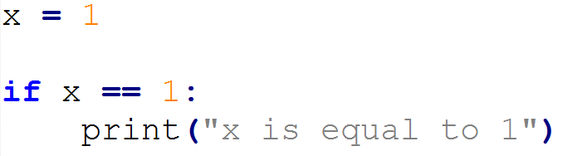
Κώδικας απλού if

Slide 8
Διάγραμμα Ροής if-else
TRUE
ΕΝΤΟΛΕΣ
Συνθήκη
Συνέχεια Προγράμματος
FALSE
ΕΝΤΟΛΕΣ

Slide 9
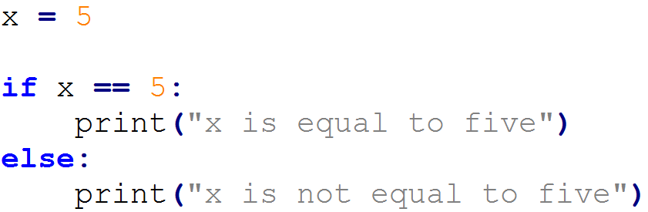
Κώδικας if - else

Slide 10
Δομή Επιλογής if-elif-else
Αν έχουμε k διαφορετικές περιπτώσεις τοτε χρησιμοποιούμε την δομη if-elif-else

Slide 11
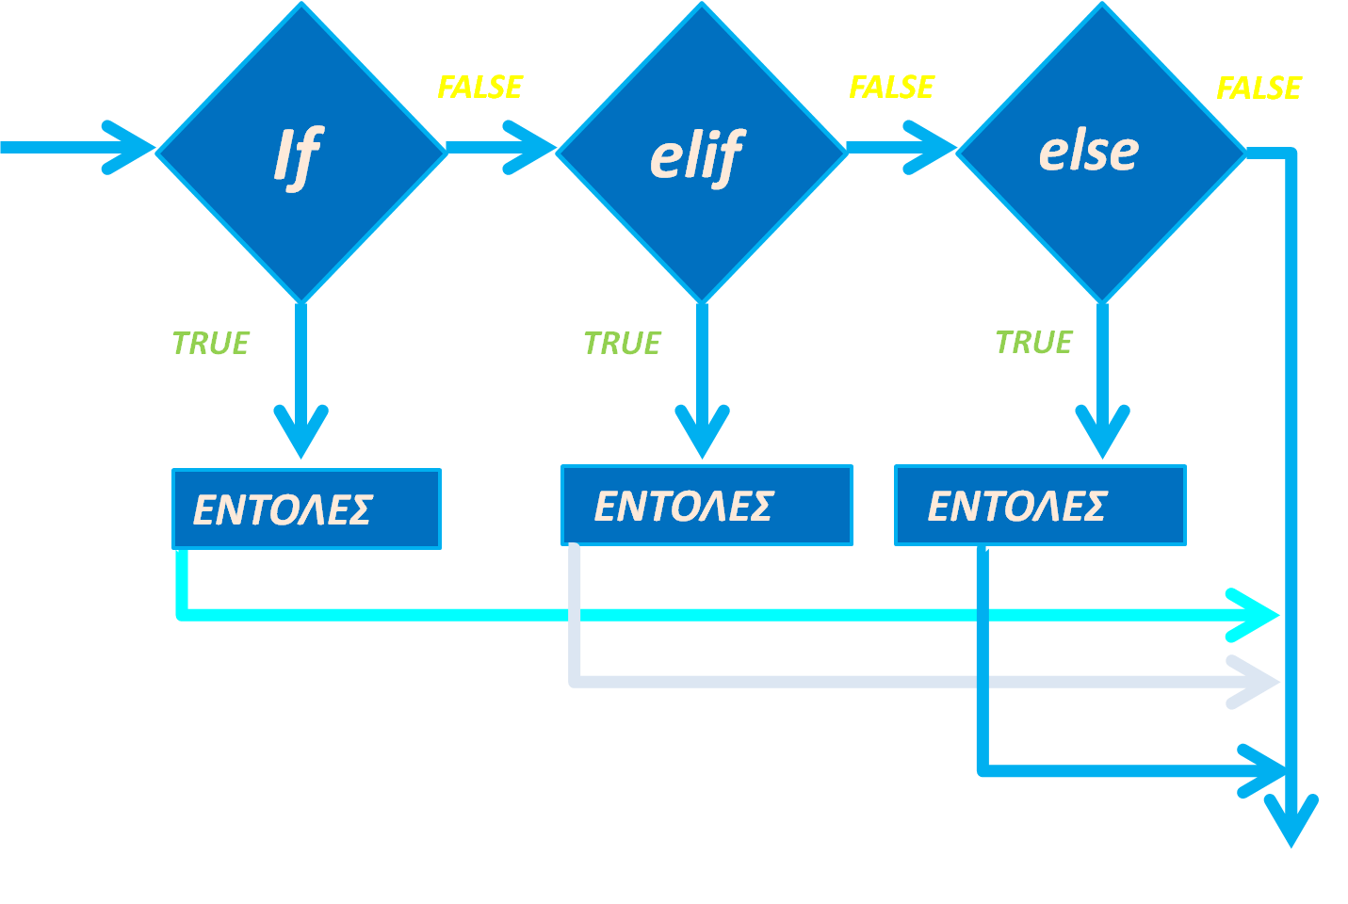
Διάγραμμα Ροής

Slide 12
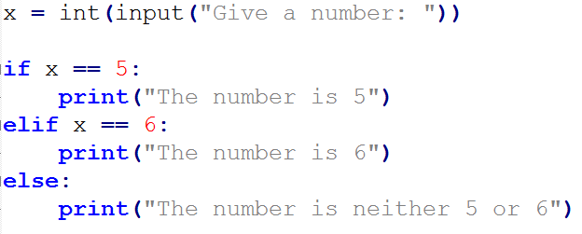
Κώδικας If – elif – else - 1

Slide 13
Εμφώλευμένες δομές
Ονομάζονται οι δομές στις οποίες περιέχονται άλλες δομές.
Π.χ. Μια δομή if μέσα σε μια άλλη δομή if

Slide 14
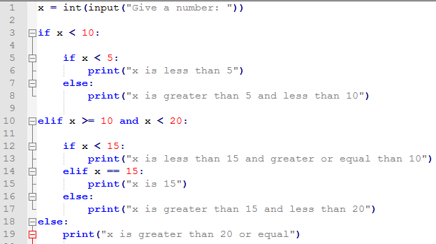
Παράδειγμα

